Slide 1

Лабораторная работа №6
Игра: «Крестики-нолики»
Студенты групп ИТ-9, 10: Баранов Дмитрий, Бородин Артём, Васильева Снежана
Руководитель: Иванова Е. А.

Slide 2

Цель и задачи
Цель: реализовать игру Крестики-нолики
Задачи:
Распределить части кода и кто за них ответственен.
Подготовить репозиторий.
Сделать презентацию и отчёт.
Соединить код воедино.
Правило игры:
Игра ведётся на поле размером 3×3 клетки.
Игроки по очереди ставят свои символы в пустые клетки.
Побеждает тот, кто первым выстроит три своих символа в ряд (горизонтально, вертикально или по диагонали).

Slide 3
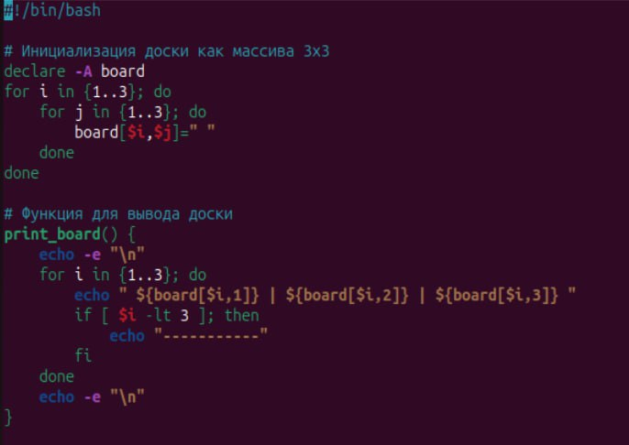
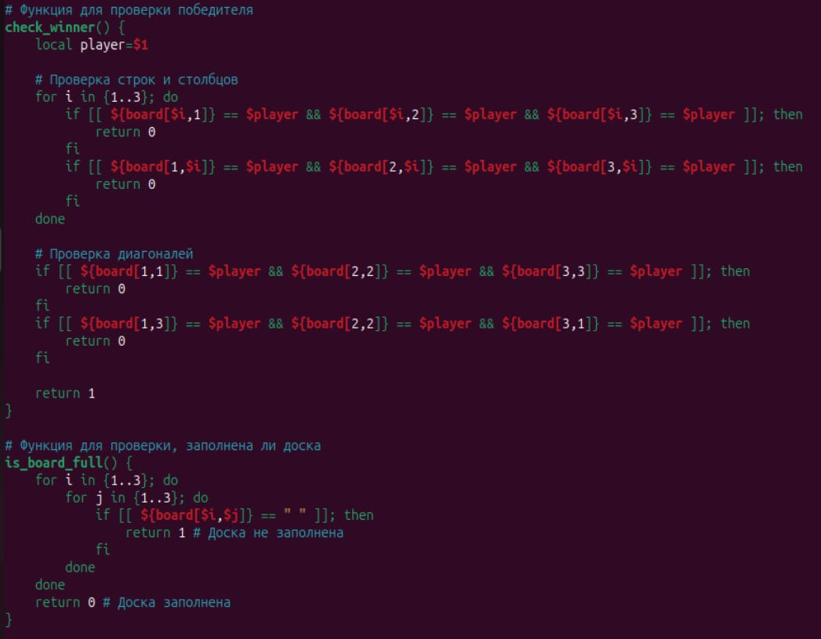

Код программы

Slide 4
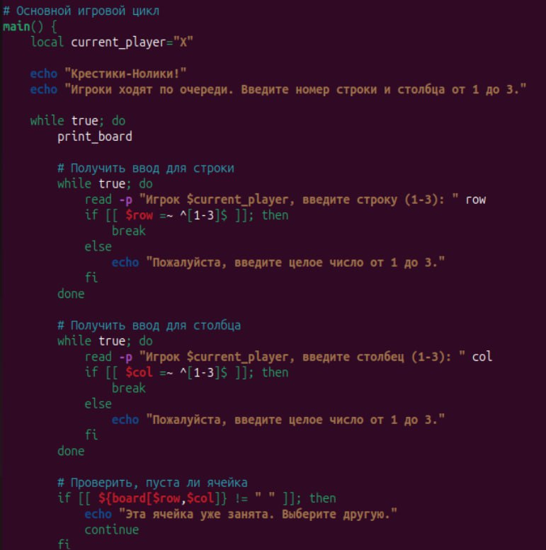
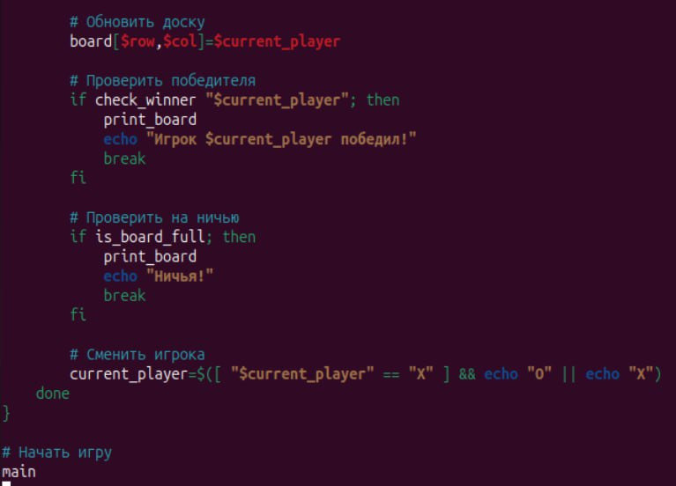
Код программы

Slide 5
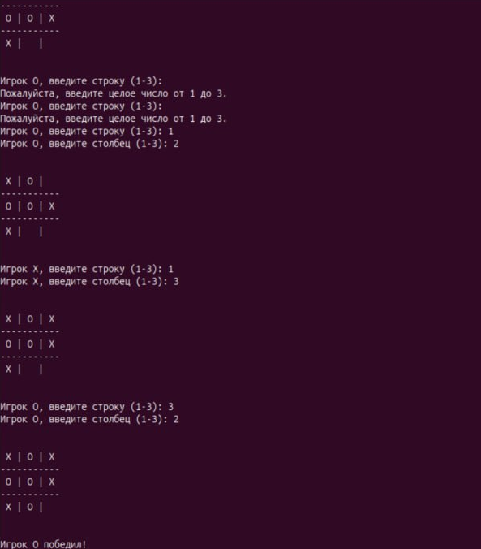
Пример работы игры

Slide 6

Итог проекта
В ходе работы удалось создать игру Крестики-нолики, а также проверить её корректность.
Также успешно создали репозиторий, отчёт и презентацию.

